Slide 1
Weindestillation Low-Cost
Low-Cost-Destillation von Rotwein mit verstehen und beschreiben
© Waltraud Habelitz-Tkotz, Anja Lembens, Anita Früchtl, Stefan Dolder, Daniel Müller, Adrian Mettauer, Philipp Baschinger
Inspiriert vom gesamten sensiMINT-Team
CC BY-SA 4.0 Lizenzvertrag
Die Texte und Graphiken in diesem Unterrichtsstundenkonzept stehen – soweit kein:e andere:r Urheber:in zitiert oder mit © angegeben ist – unter Creative Commons Lizenz CC BY-SA 4.0 International.
Erasmus+-Projekt 2020-1-AT01-KA201-078144
Sprachsensibler Biologie- und Chemie-Unterricht
— Kontext und Materialien interdisziplinär reflektiert
Die Unterstützung der Europäischen Kommission für die Erstellung dieser Veröffentlichung stellt keine Billigung des Inhalts dar.
Der Inhalt gibt ausschließlich die Ansichten der Verfasser:innen wieder. Die Europäische Kommission kann nicht für eine etwaige Verwendung der darin enthaltenen Informationen haftbar gemacht werden.

Slide 2
Bau und Erprobung einer Low-Cost-Destillationsapparatur
Praktikum Cola, Fanta & Wein – Teil 1b
Wie lässt sich Trinkalkohol aus Wein gewinnen?
Notes:
Diese ppt-Datei stellt einen alternative Durchführung zum Praktikum mit Schliffdestillen dar, die ohne Gasbrennereinsatz auskommt und den Fokus stärker aus das Bauen und Erfinden legt. Gleichzeitig wird hier digitale Messwerterfassung mit dem Smartphone / Tablet genutzt. Alernativ kann auch nur ein Stech-Thermometer mit Digitalanzeige genutzt werden. Die zum Bau der Apparatur verwendeten 10 mL-Ampullenflaschen sind im Gegensatz zu Rollrandgläsern aus hitzefestem Glas gefertigt. Eine mögliche Bezugsquelle für Ampullenflaschen in Deutschland ist die Firma Zscheile und Klinger in Hamburg (https://zscheile-klinger.de/). Vor der Durchführung des Praktikum empfiehlt es sich das Arbeitsblatt mit dem Infotext aus Variante 1a an die Lernenden zu verteilen und die Ankreuzaufgabe zum Leseverstehen bearbeiten zu lassen. Die Abbildung auf Folie 5 zum Bau einer Destillationsapparatur kann entweder als Arbeitsblatt verteilt, oder direkt als H5P Drag & Drop-Übung gespielt werden.

Slide 3
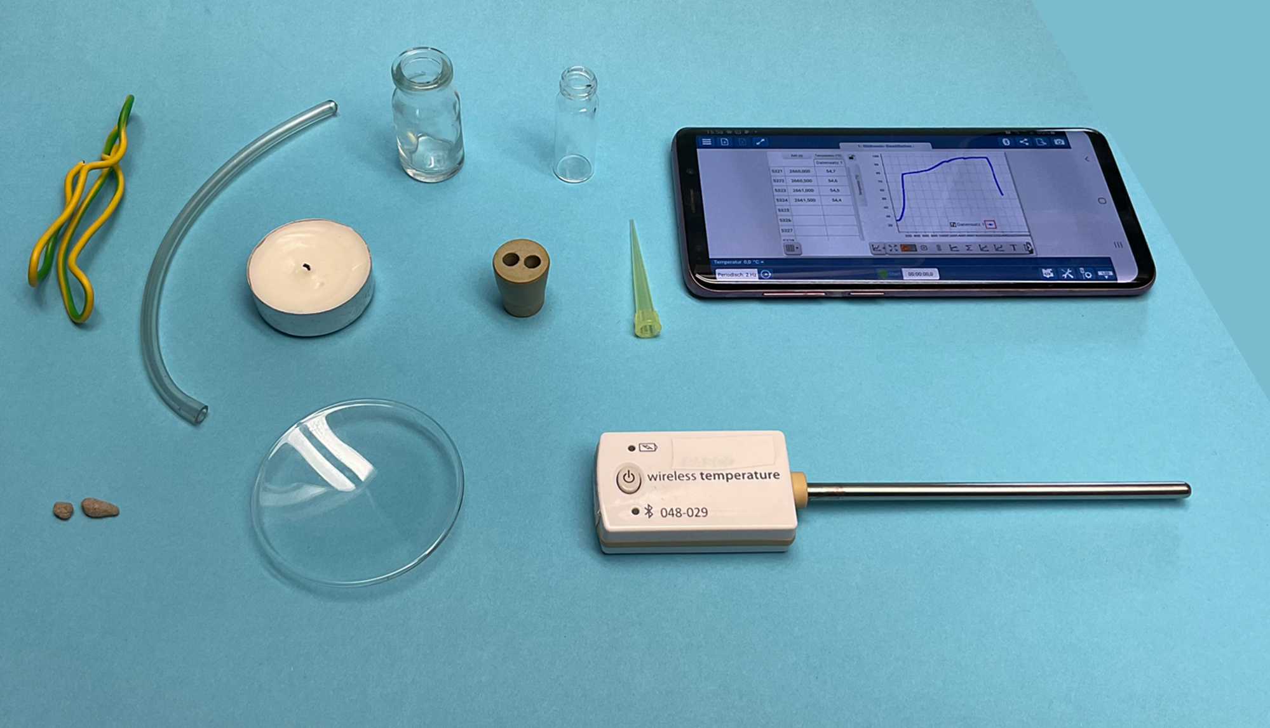
die 4-mL-Schraubgewinde-Flasche
die 10-mL-Ampullen-Flasche
der Doppelloch-Stopfen
das Smartphone
das Teelicht
die Pipettenspitze
das Drahtstück
das Schlauchstück
die Siedesteinchen
der Temperaturfühler
Überlege, wie du aus den abgebildeten Bauteilen eine Destillations-apparatur bauen kannst. Die Apparatur soll zum Aufzeichnen der Siedekurve mit einem Temperaturfühler geeignet sein.
Fertige eine Skizze der Destillationsapparatur an und beschrifte sie.
das Uhrglas

Slide 4
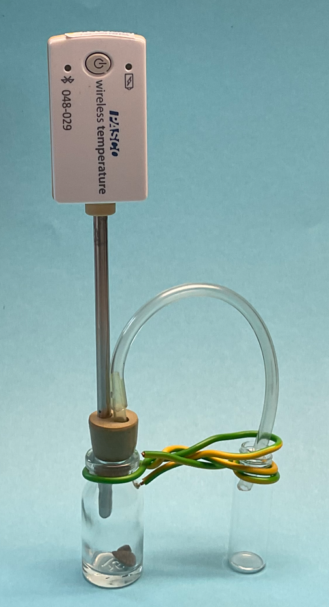
Lösungsvorschlag:
So könnte die Low-Cost-Destillationsapparatur aussehen.
Aufgaben:
Vergleiche deine Skizze mit dem Lösungsvorschlag und vervollständige sie gegebenenfalls. Ergänze die Dinge, die für die Durchführung der Destillation noch fehlen.
Es müssen noch 5 mL Rotwein (nicht mehr!) in die 10-mL-Ampullenflasche eingefüllt werden. Zum Erhitzen benötigst du noch ein Teelicht. Ein Gasbrenner wäre hier kontraproduktiv, weil er zu heiß wird.
Achtung: Alkoholdämpfe sind entzündlich mit größeren Mengen sollte nicht mit offenen Flammen gearbeitet werden!
Hole die benötigten Materialien. Baue die Apparatur zusammen und lasse sie von der Lehrperson kontrollieren.
Destilliere 5 mL Wein und zeichne dabei den Temperaturverlauf auf.
Notes:
Folgende Materialien müssen bereitgestellt werden: 10-mL-Ampullenflasche, evtl. mehrere 2-4 mL Schraubflaschen, 25 cm Drahtstück, z. B. Kupferkabelstück aus Elektroleitung, 1-2 Siedesteinchen, Doppellochstopfen DIN 16-18 (alternativ Chlorbutylstopfen passend zur Ampullenflasche, der mit einem heißen Nagel gelocht wird), ca. 10 cm langes Schlauchstück ∅ 4-6 mm, 1 gelbe Eppendorf-Spitze (oben und unten passen mit einer Schere abgeschnitten), Wireless-Temperatursensor und zugehöriges Smartphone oder Tablet mit Messwerterfassungssoftware, Teelicht, langstileiges Feuerzeug, 5 mL Rotwein, Glühwein, Campari, … (evtl. etwas mit Obstler/Korn getuned) Evtl. Stativmaterial – die Apparatur kann auch an den kunststoffummantelten Kupferdrähten z. B. mit einer Reagenzglasklammer oder einer Wäscheklammer aus Holz direkt mit den Händen gehalten werden. Empfehlenswert ist die Verwendung von Magnettafelsystemen mit Federstahlklemmen, wie sie in Deutschland z. B. von der Firma Magmed vertrieben werden. https://www.magmed.de/MAGNETTAFELSYSTEM

Slide 5
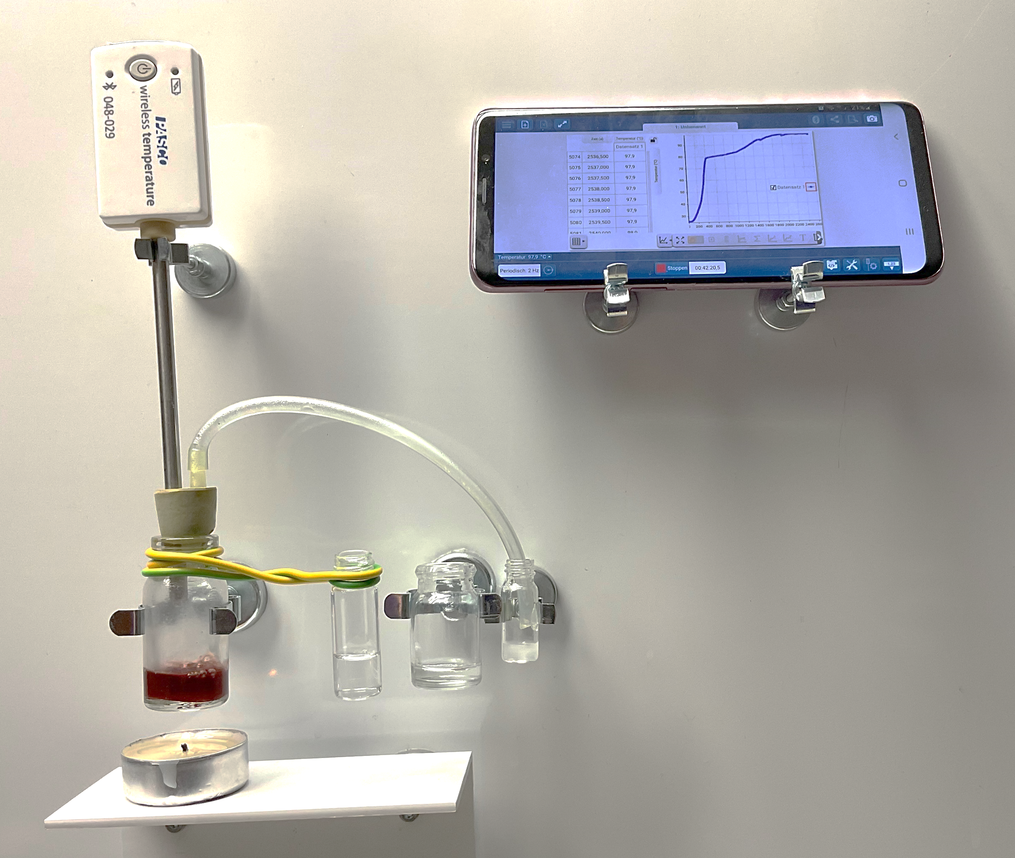
So könnte dein Versuchsergebnis aussehen.
Schütte das Destillat nun in ein Uhrglas.
Versuche, es mit einem langstieligen Feuerzeug zu entzünden. Verdunkle dazu evtl. vorher den Raum etwas.
Überlege, warum auf dem Foto das Destillat nicht in einem einzigen Schraubfläschchen aufgefangen wurde.
Notes:
Wird reiner Rotwein destilliert, dann lassen sich aus 5 mL Rotwein mit ca. 10 Vol% Trinkalkohol maximal 0,5-0,7 mL brennbares Destillat gewinnen. Wird der Rotwein vorher zusätzlich mit etwas billigem Schnaps (kein Spiritus, da man diesen riecht!) versetzt, dann kann entsprechend mehr brennbares Destillat gewonnen werden. Alternativ können auch mehr kleine Schraubflaschen bereitgestellt werden, so dass ein Wechsel des Gefäßes möglich wird. Ansonsten lässt sich auch diskutieren, warum nicht alle Gruppen brennbare Destillate gewonnen haben und durch Kontrolle des Etiketts der Weinflasche abgeleitet werden, wie viel Ethanol in 5 mL Rotwein enthalten ist.

Slide 6
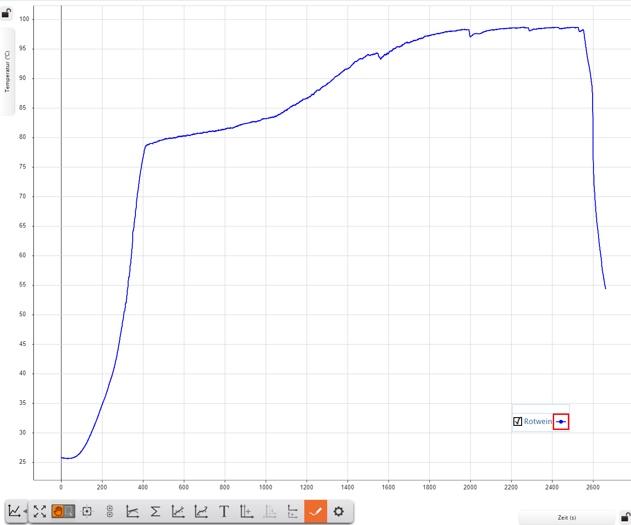
Beispielhaftes Diagramm der Temperaturänderung bei der Destillation von Rotwein in einer Low-Cost-Apparatur.
Wie sieht dein Siedediagramm aus?
Wenn du kein eigenes Diagramm hast, dann
beschreibe den abgebildeten Diagrammverlauf
deute ihn anschließend.
Notes:
Das abgebildete Siedediagramm wurde mit eine digitalen wireless-Temperatursensor der Firma Pasco und der App Sparkvue aufgezeichnet. Dazu wurde die Standardeinstellung zur Aufzeichnung der Temperaturänderung über die Zeit verwendet.

Slide 7
Lösungsvorschlag
Unregelmäßigkeit
Kurve flacht ab
Plateau
Beschreibung: Bei dem dargestellten Diagramm handelt es sich um ein Siedediagramm für die Destillation von Rotwein. Es zeigt die Veränderung der Siedetemperatur (y-Achse) im Laufe der Zeit (x-Achse). Zu Beginn der Destillation beträgt die Temperatur 26 °C. Nach etwa 1 Minute beginnt die Kurve zu steigen. Sie steigt steil an und nach 400 Sekunden sind 78 °C erreicht. Danach flacht die Kurve deutlich ab und liegt nach 1100 Sekunden bei 83 °C. Im Anschluss steigt die Kurve wieder etwas steiler an und erreicht nach 1900 Sekunden bei ca. 97 °C ein Plateau. In diesem Bereich treten kleine Unregelmäßigkeiten auf. Nach 2550 Sekunden fällt die Kurve steil ab.
Kurve steigt wieder steiler an
78 °C
Kurve fällt steil ab
Kurve steigt steil an
Raum-temperatur
Kurve beginnt zu steigen
Notes:
Das abgebildete Siedediagramm wurde mit eine digitalen wireless-Temperatursensor der Firma Pasco und der App Sparkvue aufgezeichnet. Dazu wurde die Standardeinstellung zur Aufzeichnung der Temperaturänderung über die Zeit verwendet. Das Diagramm kann sowohl mündlich, als auch schriftlich beschrieben werden. Zum Einüben der Beschreibung von Diagrammen können auch die Formulierungshilfen aus der SensiMINT-Toolbox zur Diagrammbeschreibung verwendet werden. Die Deutung des Diagrammverlaufes wurde hier mit Hilfe von Sprechblasen realisiert.

